Slide 1
GRADUATE PROJECT · FINAL REPORT
面向作战规划智能体的
可进化外部记忆系统
国防科技大学 · 课题3 · 长短期记忆系统
小组：姓名一 / 姓名二
2025年7月
Notes:
【配图】封面可放校徽（可选）；无需其他图。
【讲稿】各位老师好，我们小组汇报的课题是《面向作战规划智能体的可进化外部记忆系统》。系统面向场次制规划任务，目标是在模型之外建立可读写、可演化、可审计的记忆。汇报分五个部分：问题与思路、相关工作与启发、系统设计与实现、实验设计与验证、智戎接入与总结展望。

Slide 2
CONTENTS
目录 CONTENTS
01
01 问题与思路
02
02 相关工作与启发
03
03 系统设计与实现
04
04 实验设计与验证
05
05 智戎接入与总结展望
国防科技大学 · 长短期记忆系统
2 / 28
Notes:
【配图】无。
【讲稿】汇报主线是五步：先讲清问题，再说明我们从已有工作里借鉴了什么，然后给出系统设计与代码实现，接着用消融和真模型验证，最后讲智戎接入与下一步。重点在第 3、4 部分。

Slide 3
01
问题与思路
PROBLEM & APPROACH
Notes:
【配图】章首主视觉可用 docs/figures/ppt/ppt_session_cycle.svg（竖版 900×1060）。
【讲稿】第一章先界定问题：为什么场次制规划需要外部记忆。

Slide 4
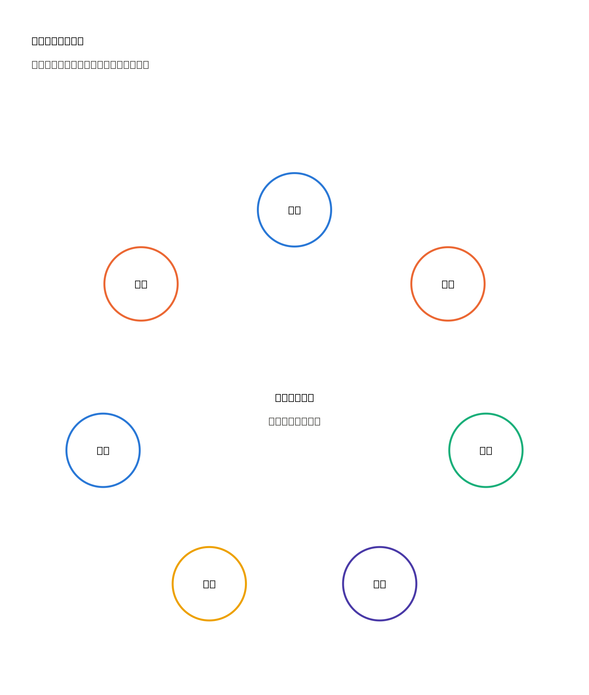
01 · 问题与思路
课题背景
01
从零开始的问题
作战规划智能体以场次接任务，目标→查询→检索→规划→推演→复盘→下一场；模型与上下文都不保留跨场次状态，同类错误会反复出现。
02
长上下文不够
扩展窗口只解决“当前提示词放得下”，窗口关闭后信息即失效；RAG 只解决外部知识供给，不解决经验如何沉淀、更新与淘汰。
03
模型内记忆代价高
通过微调或状态注入改变模型本身，成本高且无法审计；军事场景需要可回放、可解释的记忆操作。
04
目标定位
在模型之外构建可读写、可演化、可审计的外部记忆系统，以“写入-检索-更新-淘汰”为生命周期。
国防科技大学 · 长短期记忆系统
4 / 28
Notes:
【配图】右侧大图位 10.9×12.9cm，放 docs/figures/ppt/ppt_session_cycle.svg（PPT 已插入同名 PNG）：场次循环 + 状态不跨场次。
【讲稿】作战规划智能体按场次接任务：目标→查询→检索→规划→推演→复盘→下一场。模型权重与上下文都不保留跨场次状态，所以同类错误会反复出现。长上下文只解决容量，RAG 只解决知识供给，都不解决经验沉淀、更新与淘汰。因此我们要在模型之外构建可读写、可演化、可审计的外部记忆系统。

Slide 5
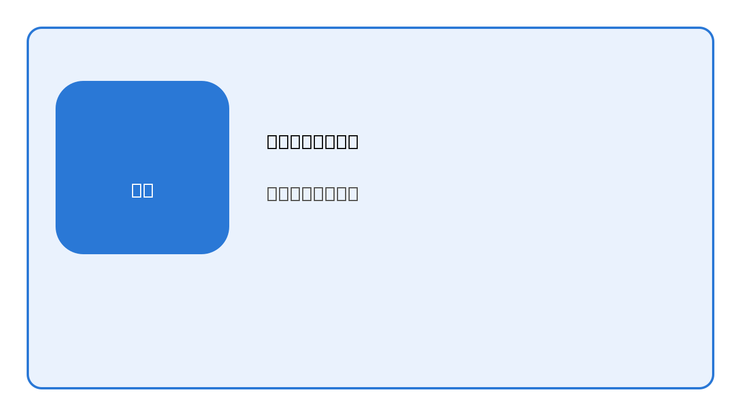
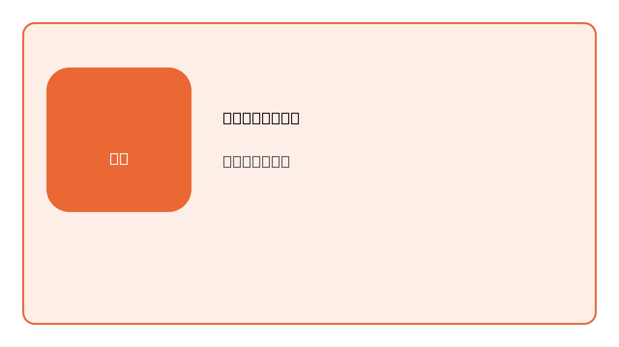
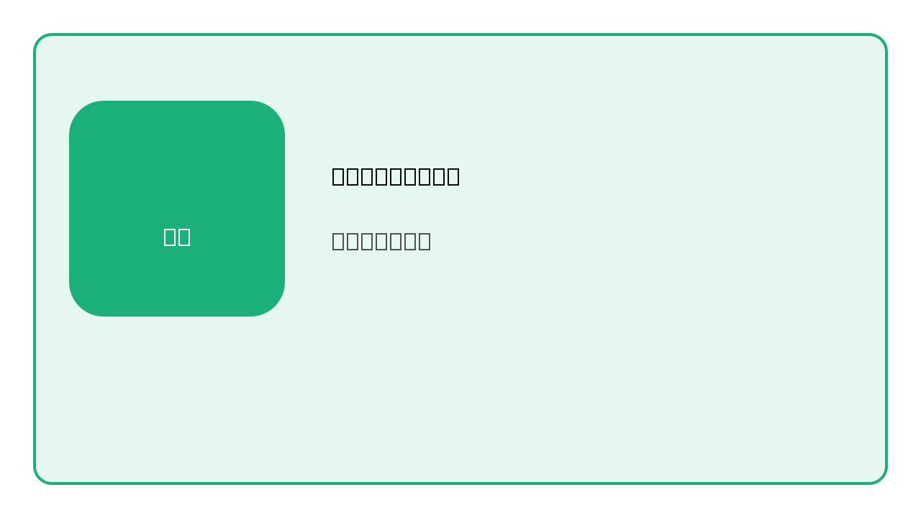
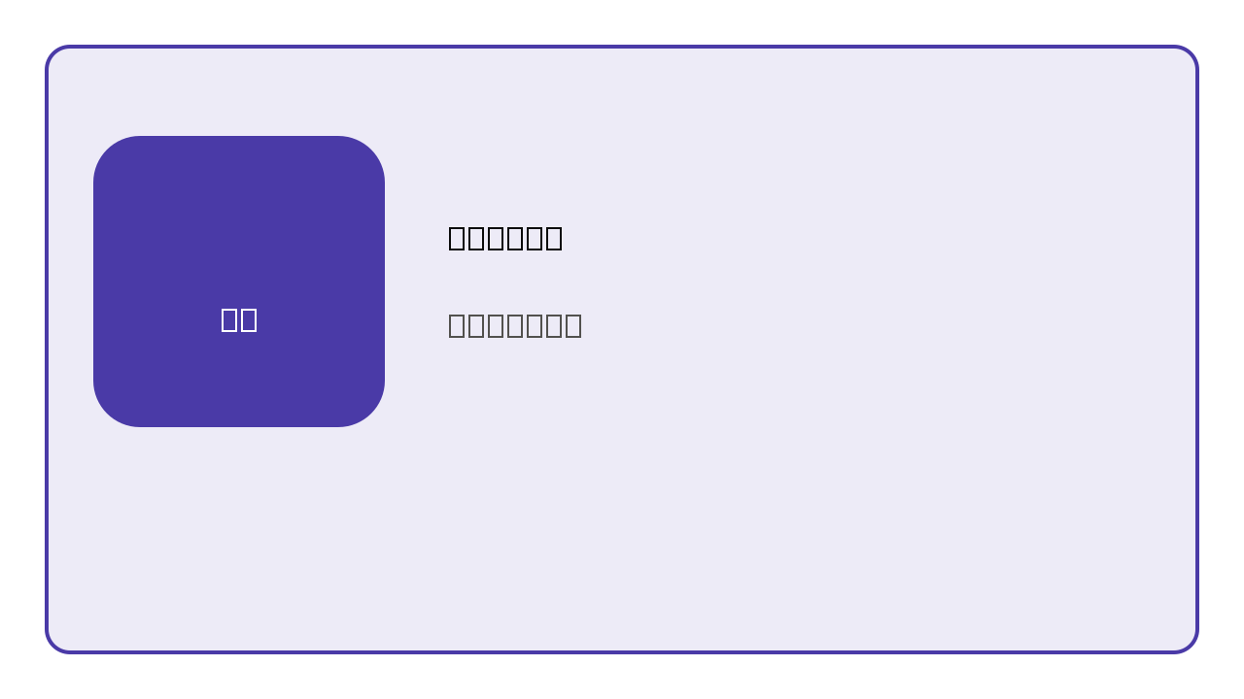
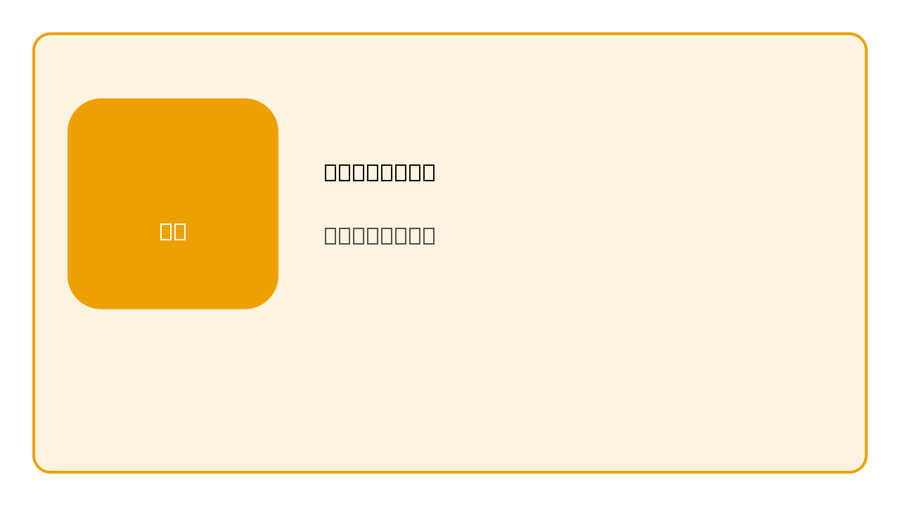
01 · 问题与思路
五个失败模式
01
P1 经验不积累
场次间无状态传递；第一场在隘口遇伏，第二场可能仍未派先遣侦察，失败教训没有载体。
02
P2 上下文超限
场内战报与硬约束同时涌入，粗暴截断可能把“禁止越境”等约束切掉，规划易合规出错。
03
P3 查询口径混杂
装备参数需要精确，经验教训需要语义泛化；同一路无法同时满足精确与召回。
04
P4 库噪声
复盘无差别入库让长期库积累流水账，信号被噪声淹没，且无法回答“这条为什么在库中”。
05
P5 目标检索弱
直接用任务目标一句话查询信息量太薄，规划不同阶段需要的记忆类型不同。
国防科技大学 · 长短期记忆系统
5 / 28
Notes:
【配图】每行右侧小图位 3.2×2.0cm，依次放 docs/figures/ppt/ppt_p1.svg ~ ppt_p5.svg（PPT 已插入同名 PNG）。
【讲稿】我们把问题拆成五个失败模式：P1 经验不积累；P2 上下文超限导致硬约束丢失；P3 参数精确查询与经验语义查询混用单路；P4 复盘无差别入库让库变日志；P5 直接用目标文本查询信息量太薄。这五个问题分别对应后面的设计取舍。

Slide 6





01 · 问题与思路
五个研究问题 RQ1-RQ5
→
RQ1 双库贡献
P1/P5
事实/经验分库是否在固定用例集上带来可测召回增益？对应 G2 vs G3 消融。
→
RQ2 跨场次复用
P1
第一场复盘写入能否被第二场召回？处理组 0.833 vs 对照 0。
→
RQ3 检索策略
P3
三路融合相对单路是否有增益？词袋下召回未胜出，排序/干扰压制更好。
→
RQ4 滤噪与遗忘
P2/P4
阈值能否滤除负例、遗忘是否不误删保护记忆？
→
RQ5 真实模型
P4
DeepSeek 是否实际引用装载记忆？T6 引用率 1.00。
国防科技大学 · 长短期记忆系统
6 / 28
Notes:
【配图】每行右侧小图位，依次放 docs/figures/ppt/ppt_rq1.svg ~ ppt_rq5.svg（PPT 已插入同名 PNG），体现 P→RQ 映射。
【讲稿】由五个失败模式引申出五个研究问题：RQ1 双库贡献、RQ2 跨场次复用、RQ3 检索策略、RQ4 滤噪与遗忘、RQ5 真实模型。每个 RQ 都对应可量化的实验，后面实验章节会逐一回答。

Slide 7
01 · 问题与思路
总体思路
01
02
外部系统
复盘晋升
把记忆从上下文窗口搬到独立系统，可写、可检索、可更新、可淘汰；短期管当前场次，长期管跨场次知识。
短期→长期只留一条写通道，即场次结束后的复盘；三道门控：复盘驱动、类别判定、语义查重，每次操作进审计日志。
03
04
建议-执行分离
阶段感知
LLM/规则只负责提候选，写入、合并、遗忘、抽象由确定性代码执行；保证“为什么删、从哪来”可审计。
查询按 MDMP 七阶段生成，阶段匹配记忆加亲和分；复盘教训归因到阶段，让“方案拟制”优先看到历史战例。
国防科技大学 · 长短期记忆系统
7 / 28
Notes:
【配图】建议把 docs/figures/ppt/ppt_four_principles.svg（1000×560）放在 2×2 卡片旁或做成半页图。
【讲稿】总体思路四句话：把记忆做成可演化的外部系统；短期到长期只留复盘晋升一条写通道；LLM 只提候选、确定性代码执行写合忘抽；查询按 MDMP 阶段生成并给对口记忆加分。这四点分别回应前面的失败模式。

Slide 8
02
相关工作与启发
RELATED WORK & INSPIRATION
Notes:
【配图】章首主视觉可用 docs/figures/ppt/ppt_architecture.svg。
【讲稿】第二章梳理相关工作，说明我们借鉴了什么、不采用什么。

Slide 9
02 · 相关工作与启发
上下文组织与工作记忆
01
综述框架（Zhang 2024）
把记忆工作归纳为“形式-操作-应用”三层；本文补齐“写、更新、遗忘”闭环并把每步做成可审计事件。
02
MemGPT 分层
主上下文+外部存档；本文采用分层，但改成确定性阈值换页（0.7预警/1.0压缩），保证可复现可消融。
03
SCM 控制器
显式决定何时读/写/归档；本文沿用“控制器唯一调度”，但把写长期库收窄为复盘晋升一条通道。
04
LLMLingua/ICAE 压缩
借用位置偏置与“只压历史不压约束”，压缩器本身留作后续扩展。
国防科技大学 · 长短期记忆系统
9 / 28
Notes:
【配图】建议插入 docs/figures/ppt/ppt_context_layers.svg（常驻关键区/装载记忆/滚动消息三层）。
【讲稿】上下文管理上，综述给出“形式-操作-应用”框架；MemGPT 提出主上下文+外部存档，我们采用分层但把换页改成确定性阈值，保证可复现；SCM 强调控制器决定读写归档，我们沿用但把写长期库收窄为复盘晋升；LLMLingua/ICAE 的压缩我们只借用位置偏置和“只压历史不压约束”。

Slide 10
02 · 相关工作与启发
长期存储与检索
01
ChatDB
数据库即符号记忆 → 只保留属性精确过滤，不实现全量 NL→SQL。
02
ExpeL
经验库+向量召回 → 补齐重要性加权与 SQLite 持久化。
03
Reflexion
语言反思 → 采用语言形式经验，不采用在线强化。
04
MemoryBank
艾宾浩斯遗忘+召唤强化 → 增加 importance≥2 保护线。
05
Zep
时序知识图谱+溯源 → 采用溯源字段，不采用图存储。
06
MIRIX/TiM
多路策略与显式检索计划 → 压缩为三路融合。
国防科技大学 · 长短期记忆系统
10 / 28
Notes:
【配图】建议插入 docs/figures/ppt/ppt_dual_store.svg（事实库/经验库 + 三路读取）。
【讲稿】长期存储与检索上，ChatDB 的数据库即符号记忆让我们保留属性精确过滤；ExpeL 的经验库+向量召回让我们保留经验语义；Reflexion 的语言反思、MemoryBank 的遗忘曲线、Zep 的溯源字段、MIRIX/TiM 的多路检索分别对应我们的经验表示、遗忘保护线、溯源和路由设计。

Slide 11
02 · 相关工作与启发
记忆进化与设计依据
借鉴 / 启发
注意 / 边界
•
PREMem
•
不采用完整聚类
θ 相似度去重 → 写入前查重
50 条量级收益不明显
•
StructMem
•
不采用在线强化
跨事件整合 → “抽象”操作
战场奖励信号不稳定
•
MemSkill
•
不采用图存储
操作类型化 → MemoryOp 枚举
构建纠错成本高
•
Mem-α
•
领域化
建议-执行分离 → 核心架构
保护线、精确绕过阈值、阶段供给
国防科技大学 · 长短期记忆系统
11 / 28
Notes:
【配图】建议插入 docs/figures/ppt/ppt_evolution_ops.svg（写入/合并/遗忘/抽象四操作）。
【讲稿】记忆进化上，PREMem 的相似度去重、StructMem 的跨事件整合、MemSkill 的操作类型化、Mem-α 的建议-执行分离，分别启发了我们的写入查重、抽象、MemoryOp 枚举和整体架构。差异在组合方式与军事场景限定：保护线、精确命中绕过阈值、阶段化供给。

Slide 12
03
系统设计与实现
DESIGN & IMPLEMENTATION
Notes:
【配图】章首主视觉可用 docs/figures/ppt/ppt_architecture.svg。
【讲稿】第三章进入系统设计与实现，先看总体架构，再看短期、长期、检索、进化的具体代码。

Slide 13
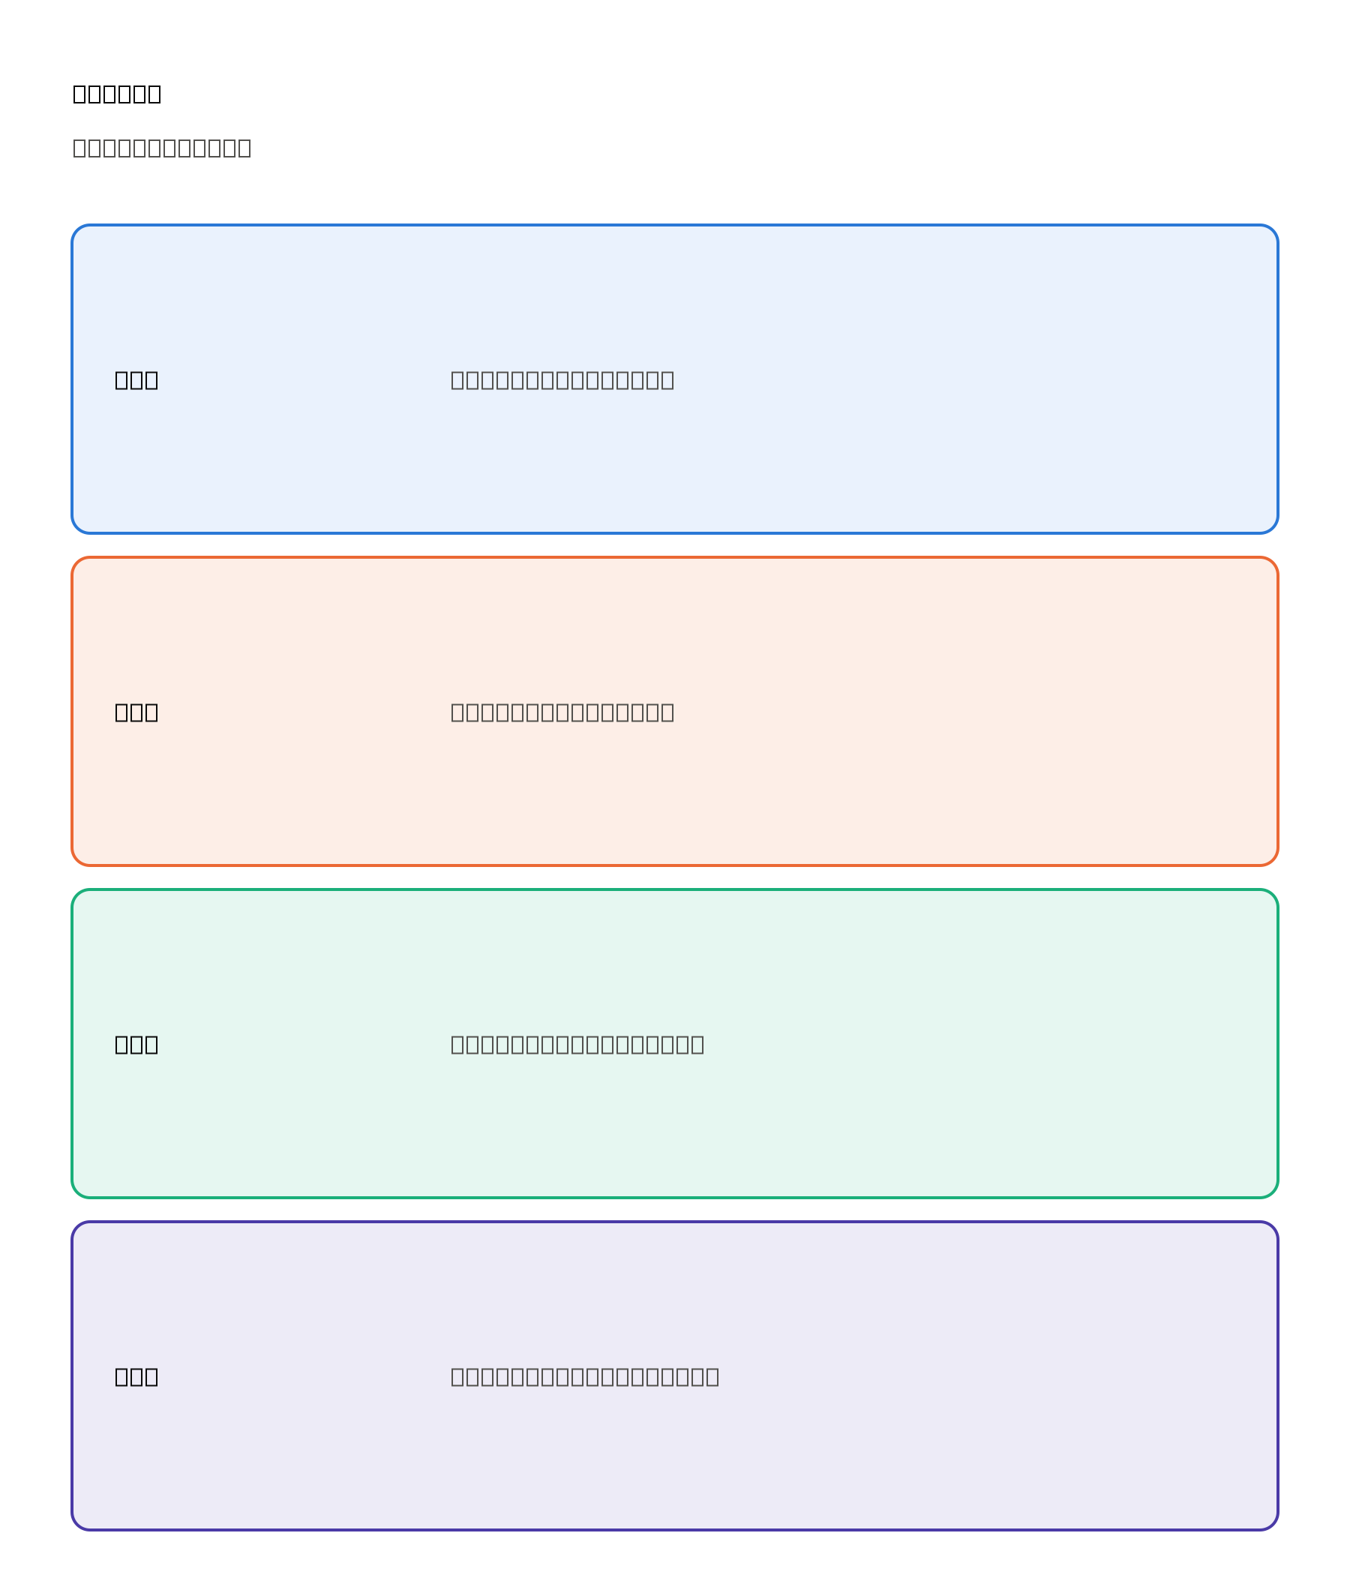
03 · 系统设计与实现
总体架构
01
四层架构
模型层统一数据对象，能力层分短期/长期/检索/进化，跨切面处理边界与阶段，编排层由控制器与管线调度。
02
模块解耦
四个能力层互不 import，只通过 schema 对象通信，为独立消融提供物理基础。
03
唯一写通道
短期→长期只经复盘晋升，经三道边界门，每次判定写入审计日志。
04
可独立消融
通过依赖注入开关能力，G0-G6 固定用例集验证。
国防科技大学 · 长短期记忆系统
13 / 28
Notes:
【配图】右侧大图位 10.9×12.9cm，放 docs/figures/ppt/ppt_architecture.svg（PPT 已插入同名 PNG）。
【讲稿】系统分四层：模型层统一数据对象，能力层分短期/长期/检索/进化，跨切面负责边界与阶段，编排层由控制器和管线调度。四能力层互不 import，只通过 schema 对象通信，因此可以独立开关做消融。短期到长期只经复盘晋升，并有三道边界门和审计日志。

Slide 14
03 · 系统设计与实现
短期工作记忆
01
代码 / 伪代码
槽位保存目标/约束/查询/消息；约束永不压缩，保证规划合规
def render(slot):
parts = [阶段, 目标, 约束]
if slot.loaded_briefs:
parts.append('【装载记忆】' + briefs)
parts.append(查询列表)
parts.append(最新消息[-20:])
return '\n'.join(parts)
def flush(slot, llm):
evicted = slot.fifo.pop(前半)
slot.summary = llm.summarize(旧摘要 + evicted)
slot.archived.append(evicted)
02
FIFO 超阈值触发递归摘要，被驱逐消息进入归档区供复盘晋升
03
渲染顺序刻意使用首尾位置偏置
关键信息放头部，近期消息放尾部
国防科技大学 · 长短期记忆系统
14 / 28
Notes:
【配图】建议插入 docs/figures/ppt/ppt_fifo_summary.svg（FIFO→递归摘要→归档）。
【讲稿】短期工作记忆用槽位保存目标、约束、查询和消息，约束永不压缩。FIFO 超阈值时把最旧消息移出，递归生成摘要，原文进入归档供复盘。渲染顺序刻意使用首尾位置偏置：关键信息放头部、近期消息放尾部。

Slide 15
03 · 系统设计与实现
长期双库
01
事实库
代码 / 伪代码
SQLite+属性精确；经验库：向量语义召回
hits_exact = factual.search_attrs({'装备': 'T-90'})
hits_sem = experiential.search('夜战侦察教训')
# 融合时：attrs 命中即相关，不参与相似度阈值
02
attrs 精确命中绕过 min_score——查询方显式指定条件即构造性相关
03
接口示例与融合策略如下
国防科技大学 · 长短期记忆系统
15 / 28
Notes:
【配图】建议插入 docs/figures/ppt/ppt_dual_store.svg（双库接口与三路读取）。
【讲稿】长期记忆分事实库和经验库：事实库用 SQLite 和属性精确过滤，经验库用向量语义召回。属性精确命中绕过 min_score，因为查询方显式指定条件时命中即相关。这样参数查询不会被相似度阈值卡住，经验查询也能跨措辞召回。

Slide 16
03 · 系统设计与实现
混合检索：三路融合 + 单路
01
代码 / 伪代码
vector/BM25/SQL 三路；hybrid 加权累加，single 供消融
def retrieve(q, mode='hybrid', top_k=5):
pool = [route(q, q.route)]
if mode == 'hybrid':
pool += [route(q, alt) for alt in routes
if alt != q.route]
pool = [normalize(r) for r in pool]
fused = aggregate_by_id(pool, weights)
if q.stage:
fused = add_stage_bonus(fused, q.stage)
ranked = [x for x in sorted(fused, reverse=True)
if x.score >= min_score][:top_k]
for r in ranked:
r.entry.mark_recalled()
return ranked
02
归一化
向量余弦、BM25 查询自匹配上界、SQL 恒 1
03
公式
s_hybrid = Σ w_r·n_r(id)
国防科技大学 · 长短期记忆系统
16 / 28
Notes:
【配图】建议插入 docs/figures/ppt/ppt_hybrid_retrieval.svg（三路融合/归一/阶段亲和）。
【讲稿】检索层把 vector、BM25、SQL 三路放在一起：hybrid 模式三路加权累加，single 模式只走一路供消融。归一化时向量取余弦、BM25 用查询自匹配作上界、SQL 恒为 1；然后叠加阶段亲和、过滤 min_score，对最终结果只做一次命中强化，避免同一记忆被强化多次。

Slide 17
03 · 系统设计与实现
记忆进化：写/合/忘/抽
01
建议-执行分离
代码 / 伪代码
LLM 提候选，确定性代码执行写/合/忘/抽
def evolve_from_review(review, session_id):
ops = llm.extract_memory_ops(review)
for op in ops:
if not boundary.promote(op.content):
continue
if write(op) is None:
skipped += 1
merge_new_entries()
forget()
if len(new_experiences) >= 2:
abstract()
# 遗忘核心
R = exp(-t / max(S, 1e-6))
# 命中强化
S += 1; t 重置
02
遗忘
R=e^{-t/S}，命中 S+1；importance≥2 保护
03
同场新经验≥2 条触发抽象
国防科技大学 · 长短期记忆系统
17 / 28
Notes:
【配图】建议插入 docs/figures/ppt/ppt_forgetting_curve.svg（R=e^{-t/S} 与 S+1）。
【讲稿】进化采用建议-执行分离：LLM 从复盘中提候选，确定性代码执行写入、合并、遗忘、抽象。遗忘用艾宾浩斯公式 R=e^{-t/S}，命中一次 S 加一并重置时间；importance≥2 的记忆受保护。这样既保证记忆会淘汰，也保证失败教训不会被误删。

Slide 18
03 · 系统设计与实现
边界门控与阶段感知
01
复盘驱动
只有场次复盘文本才能触发晋升，流水账被挡在门外
02
类别判定
事实/经验分别进入对应存储，避免类型混乱
03
语义查重
写入前 θ 余弦去重，重复经验不重复入库；每次判定写审计日志
04
阶段感知
查询按 MDMP 七阶段生成，阶段匹配记忆加亲和分，复盘教训归因到阶段
国防科技大学 · 长短期记忆系统
18 / 28
Notes:
【配图】建议插入 docs/figures/ppt/ppt_boundary_stages.svg（复盘驱动→类别门→查重→阶段）。
【讲稿】短期内容进入长期库必须过三道门：复盘驱动、类别判定、语义查重，每次判定写入审计日志。阶段感知则把查询按 MDMP 七阶段生成，阶段匹配的记忆加亲和分，复盘教训按阶段归因，让后续同阶段优先召回。

Slide 19
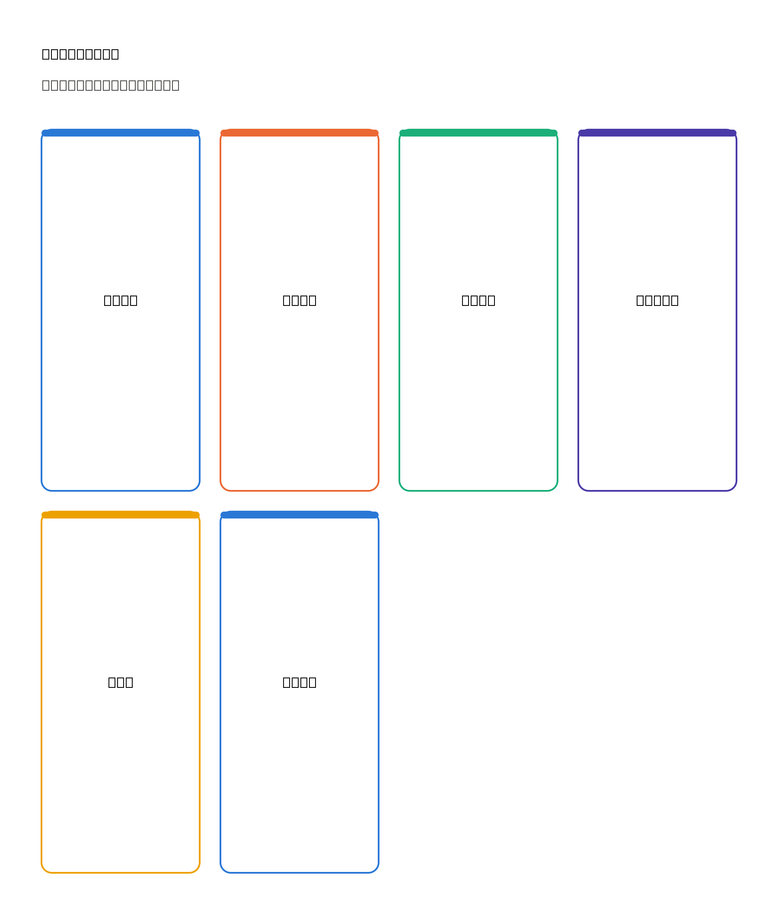
03 · 系统设计与实现
WebUI 可视化
01
三栏页签化布局
左输入/中运行/右产出，长内容折叠为页签
02
记忆详情抽屉
总览/单条历史/遗忘日志，支持点击展开
03
遗忘曲线
R=e^{-t/S} 与‘立即召回 S+1’对比
04
战役进度条、库健康度分布条、事件流点击展开详情
国防科技大学 · 长短期记忆系统
19 / 28
Notes:
【配图】右侧大图位 10.9×12.9cm，放 docs/figures/ppt/ppt_webui.svg（PPT 已插入同名 PNG）：三栏/抽屉/遗忘曲线。
【讲稿】WebUI 用三栏页签化布局：左输入、中运行、右产出，长内容折叠为页签。记忆详情抽屉展示总览、单条历史和遗忘日志；遗忘曲线把 R=e^{-t/S} 和“立即召回 S+1”放在一起对比；还有战役进度条、库健康度分布条和可展开的事件流。

Slide 20
04
实验设计与验证
EXPERIMENTS
Notes:
【配图】章首主视觉可用 docs/figures/ppt/ppt_ablation.svg。
【讲稿】第四章是实验设计与验证，先讲数据集和协议，再按 RQ 给结果。

Slide 21
04 · 实验设计与验证
数据集与评估协议
01
实验目标与 RQ 对应
围绕 RQ1-RQ5 设计五组实验；每组独立 controller，避免跨组污染；固定 44 条检索用例，H 类 6 条单独跑跨场次流程。
02
测试集构建
自建 50 条 8 类（A-H），覆盖属性/事实/经验/词法/负例/干扰/阶段/跨场次；查询与答案刻意避免关键词共现，负例只测噪声。
03
对照与开关
G0-G6 通过依赖注入开关能力（空经验库/空检索器），不删减用例；跨场次 gold 在运行期解析，避免种子记忆被误当沉淀。
04
指标与统计
检索层 hit@3/5、MRR、NDCG；任务层 引用率/约束满足/噪声污染；统计用随机基线、bootstrap CI、配对置换检验，种子固定 42。
国防科技大学 · 长短期记忆系统
21 / 28
Notes:
【配图】建议插入 docs/figures/ppt/ppt_testset.svg（50 条 8 类结构）。
【讲稿】实验用的测试集是自建 50 条 8 类，查询与答案刻意避免关键词共现。所有组在固定用例集上跑，通过依赖注入开关能力，而不是删减用例；跨场次 gold 在运行期解析。指标分检索层和任务层，统计用随机基线、bootstrap 置信区间和配对置换检验，种子固定 42。

Slide 22
04 · 实验设计与验证
双库贡献（RQ1）
0.636
p=0.0001
0.357
0.625
G3 双库全开 hit@5（G2 为 0.341）
配对置换检验（n=44）
随机基线
C 类转述命中（词袋局限）
01
实验设计
G2 仅事实库 vs G3 双库全开，44 条固定检索用例，依赖注入开关经验库
02
置信区间与分类别
G3 CI=[0.500,0.773] 与 G2 CI=[0.205,0.477] 不重叠；增益来自经验类，事实类不降
03
解读
分层不是冗余，经验库是经验查询的必要条件
国防科技大学 · 长短期记忆系统
22 / 28
Notes:
【配图】建议插入 docs/figures/ppt/ppt_ablation.svg（G2/G3 柱状 + 随机基线）。
【讲稿】RQ1 实验是 G2 仅事实库对 G3 双库全开，同为 44 条固定用例。结果 G2 hit@5=0.341，G3=0.636，Δ=0.295，配对置换 p=0.0001，两组置信区间不重叠。分类别看，增益全部来自经验类，事实类没有下降，说明双库分层不是冗余，经验库是经验查询的必要条件。

Slide 23
04 · 实验设计与验证
跨场次与检索策略（RQ2/RQ3）
01
RQ2 实验设计
第一场先跑复盘，把‘教训/经验’写入经验库；第二场用相关查询检索，gold 为运行期写入条目；对照不写第一场；另设负控（渡河教训 vs 巷战查询）。
02
RQ2 结果与解释
处理组 hit@5=0.833、对照 0、负控 0；p=0.059 但 n=6 样本有限，只能算方向性证据——机制路径完整，需要扩容到 20 条再下结论。
03
RQ3 实验设计
同一批检索用例分别跑 hybrid 与 vector/bm25/sql 单路；权重变体（α.7 等）做敏感性；指标含 hit@5、MRR、干扰压制。
04
RQ3 结果与解释
词袋下 hybrid 0.857 未超 vector 0.929；但干扰压制 1.0 优于单路 ≤0.875；结论：混合的价值在排序，召回增益需真向量复测。
国防科技大学 · 长短期记忆系统
23 / 28
Notes:
【配图】建议插入 docs/figures/ppt/ppt_cross_session.svg（第一场复盘→第二场召回）。
【讲稿】RQ2 的做法是第一场先跑复盘写入经验，第二场用相关查询检索，gold 为运行期写入条目，对照不写第一场，另设负控。处理组 hit@5=0.833、对照 0、负控 0，机制路径完整；但样本只有 6 条，p=0.059，只能算方向性证据。RQ3 比较 hybrid 与单路：词袋下 hybrid 召回未胜出，但干扰压制更好，说明混合价值在排序，需真向量复测。

Slide 24
04 · 实验设计与验证
滤噪、遗忘与真实模型（RQ4/RQ5）
0%
0
1.00
0.857
负例返回率（min_score=0.16）
遗忘误删（保护线有效）
DeepSeek 引用率（20/20）
正例 hit@5 保持
01
滤噪实验
E 扫描 0.05/0.10/0.16/0.25，0.16 为当前网格拐点
02
遗忘实验
合成老化 30 天 forget，未保护删 10/10，保护/新写 0；S+1 显著延长寿命
03
真模型
20/20 通过，T6 引用 1.00、约束 1.00；限定词袋/单次，示范性证据
国防科技大学 · 长短期记忆系统
24 / 28
Notes:
【配图】建议组合插入 docs/figures/ppt/ppt_min_score.svg、ppt_forgetting_curve.svg、ppt_deepseek.svg（三选一或上下组合）。
【讲稿】RQ4 包含两个实验：滤噪扫描 min_score 的四个取值，0.16 时负例返回率归零、正例 hit@5=0.857；遗忘实验把时间戳回拨 30 天后运行 forget，未保护删 10/10，保护和新写入删 0，误删为 0。RQ5 用 DeepSeek 验证 20 项全过，T6 规划引用率 1.00、约束满足 1.00。需要强调这些都在 MockEmbedding 之上且为单次运行，属于示范性证据。

Slide 25
05
智戎接入与总结展望
INTEGRATION & OUTLOOK
Notes:
【配图】章首主视觉可用 docs/figures/ppt/ppt_zhirong.svg。
【讲稿】第五章讲智戎接入与总结展望。

Slide 26
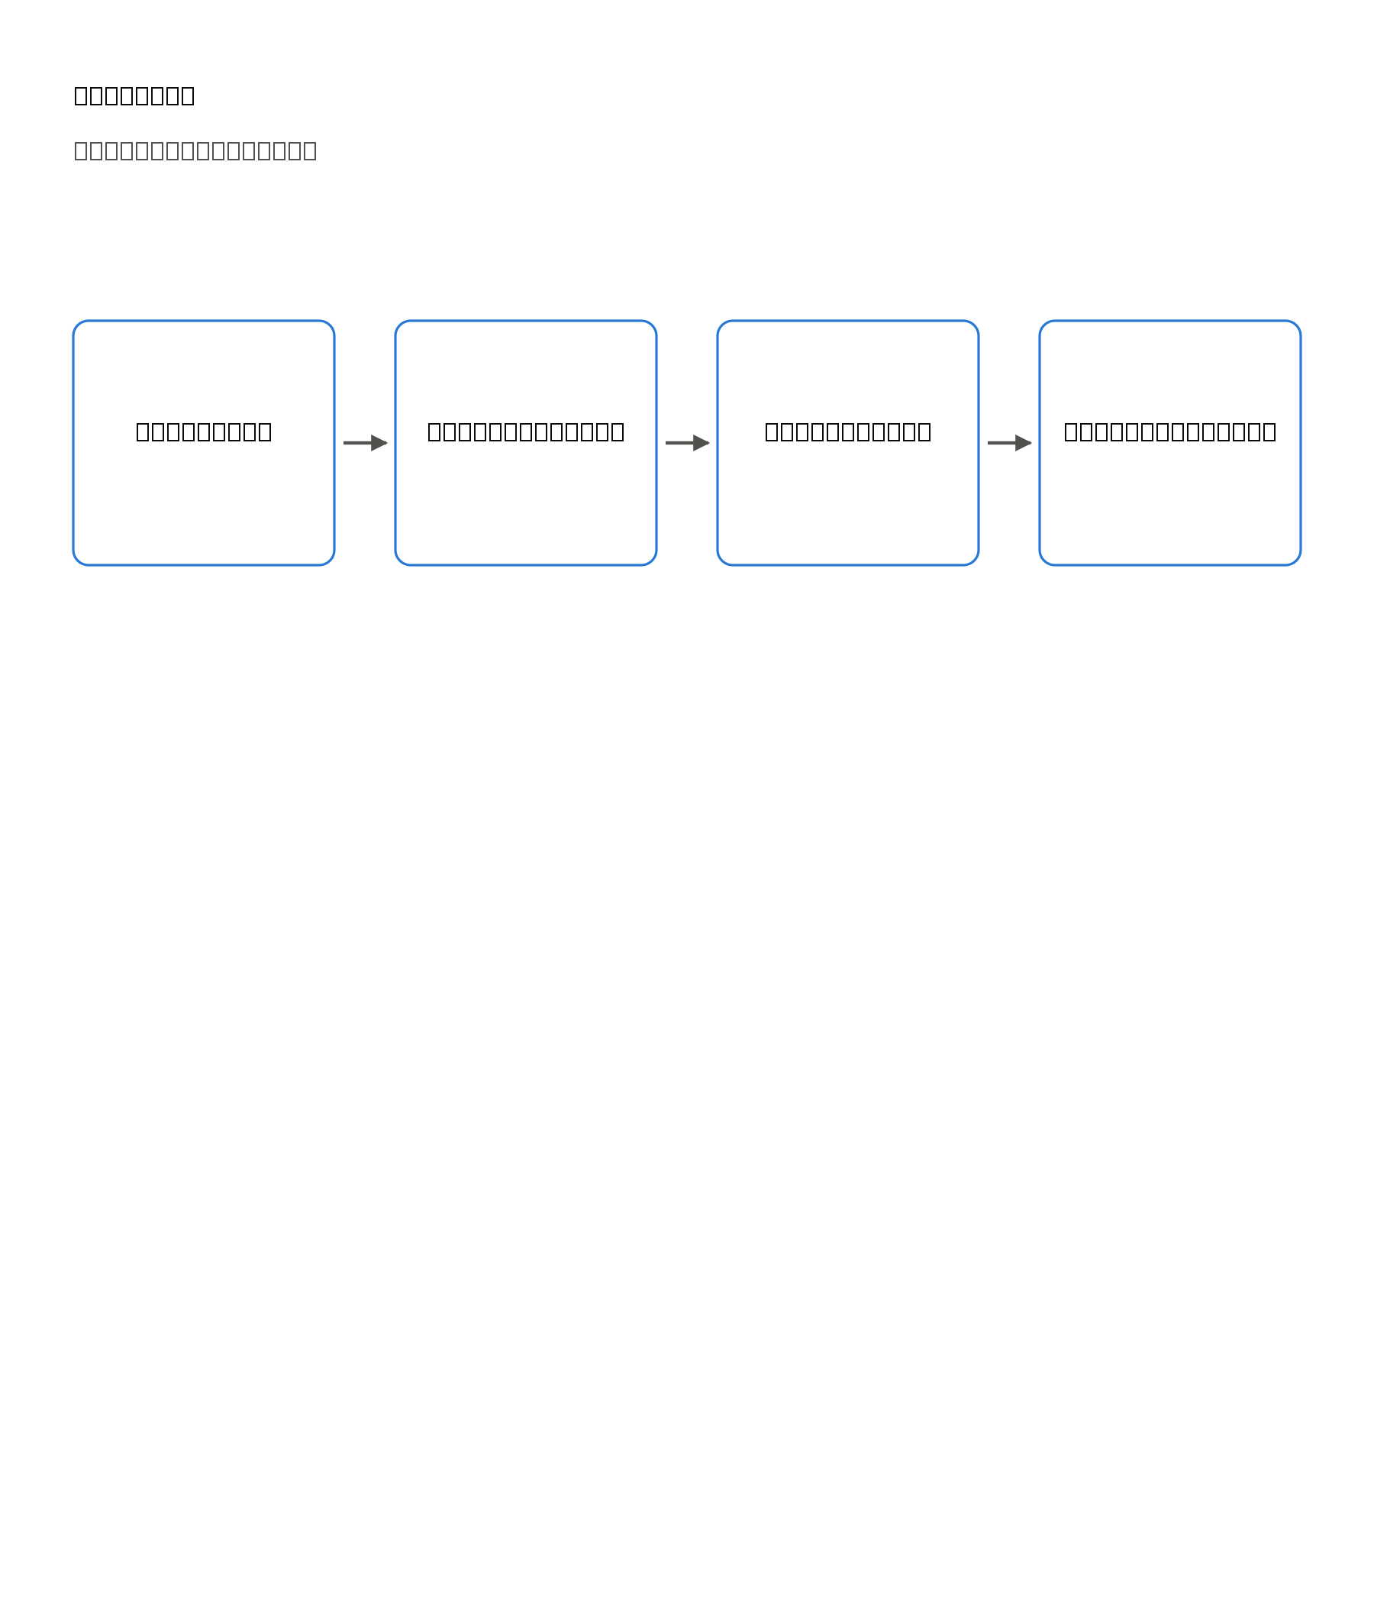
05 · 智戎接入与总结展望
智戎事件驱动适配（P0 落地）
01
hook_evolve
不依赖‘场次结束’，可随时触发进化
02
结构化反馈
AFSIM 数值/事件转复盘文本，失败补‘教训’
03
normalize_task
结构化任务 → goal/constraints/queries
04
domain_check
领域巡检 + min_score 建议，等待真实数据
国防科技大学 · 长短期记忆系统
26 / 28
Notes:
【配图】右侧大图位 10.9×12.9cm，放 docs/figures/ppt/ppt_zhirong.svg（PPT 已插入同名 PNG）：三挂接点→事件驱动。
【讲稿】智戎平台可能没有“场次结束”和“复盘文本”，所以我们做了 P0 适配：hook_evolve 不依赖场次结束，可以随时触发进化；结构化反馈把 AFSIM 的数值和事件转成复盘文本；normalize_task 把结构化任务转成 goal/constraints/queries；domain_check 用于真实数据的领域巡检和阈值建议。

Slide 27
05 · 智戎接入与总结展望
总结与展望
结 论
→
下一步
01
分层有效
01
真向量复测
结构层结论在词袋固定设置下稳定，双库 p=0.0001
重跑消融并重标定 min_score/θ
02
数据扩容
H 类扩至 20 条，让 p 值有意义
02
真模型可用
DeepSeek 引用率 1.00，检索-生成链路打通
03
机制补全
知识锚定、冲突仲裁、软删除
04
智戎联调
真实链路与领域巡检
国防科技大学 · 长短期记忆系统
27 / 28
Notes:
【配图】建议插入 docs/figures/ppt/ppt_roadmap.svg（下一步四步路线）。
【讲稿】总结两条结论：分层与进化机制在词袋固定设置下有效，双库 p=0.0001；真模型验证了检索-生成链路可用，引用率 1.00。下一步四件事：真向量重跑并重标定、H 类扩到 20 条、补知识锚定和冲突仲裁、接入智戎真实链路。

Slide 28
感谢聆听 · 欢迎交流
国防科技大学 · 课题3 · 长短期记忆系统
Notes:
【配图】感谢页可放校徽（可选）。
【讲稿】我的汇报到此结束，感谢各位老师，欢迎提问。

